Slide 1
22 августа - День Государственного флага Российской Федерации
Козлова О.С.

Slide 2
Все страны мира, все государства, существующие на Земле, имеют свои флаги и являются отличительным знаком своего государства.
Козлова О.С.

Slide 3
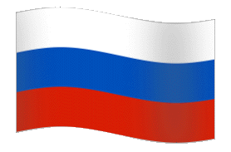
Государственный флаг Российской Федерации представляет собой прямоугольное полотнище из трех равновеликих горизонтальных полос: верхней – белого, средней – синего и нижней – красного цвета.
Козлова О.С.

Slide 4
Символика цветов
Белый
Белый цвет символизирует мир, чистоту, правду, благородство, невинность.
Козлова О.С.

Slide 5
Синий
Синий цвет – символ неба, целомудрия, верности, духовности
Козлова О.С.

Slide 6
Красный
Красный цвет символизировал отвагу, войну, защиту веры и бедных людей, героизм, великодушие, кровь, самопожертвование, огонь.
Козлова О.С.

Slide 7
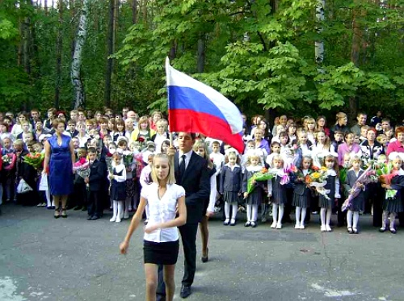
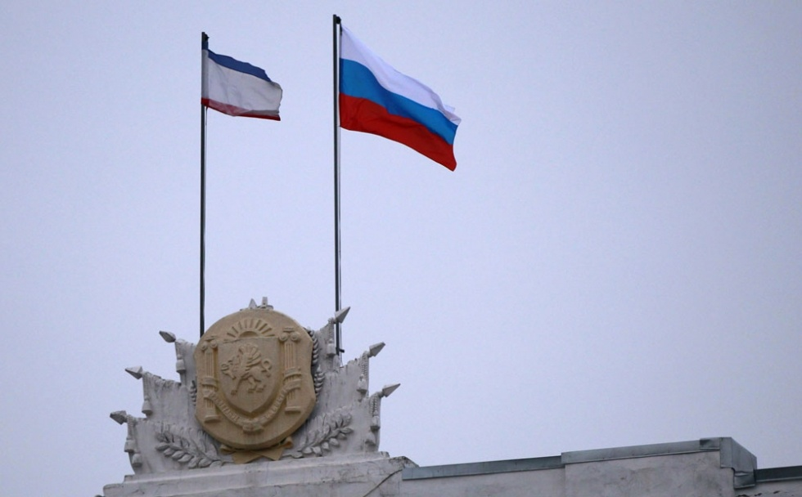
В торжественные дни, государственные праздники вывешивается российский флаг на общественных зданиях, школах.
Козлова О.С.

Slide 8
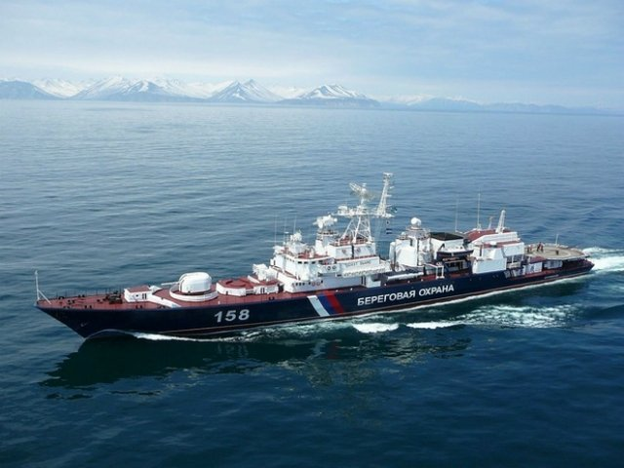
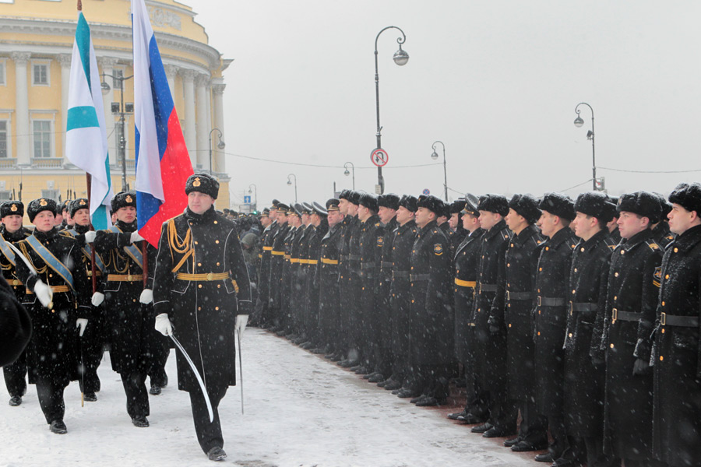
На российских кораблях, военных парадах.
Козлова О.С.

Slide 9
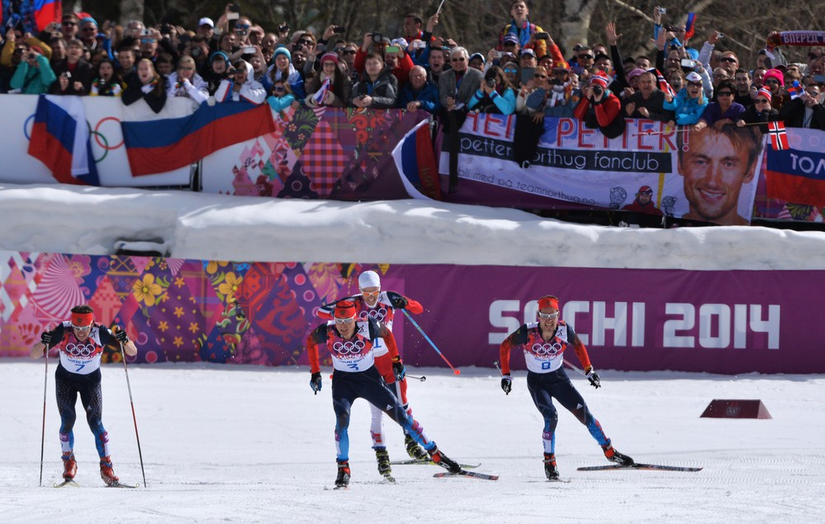
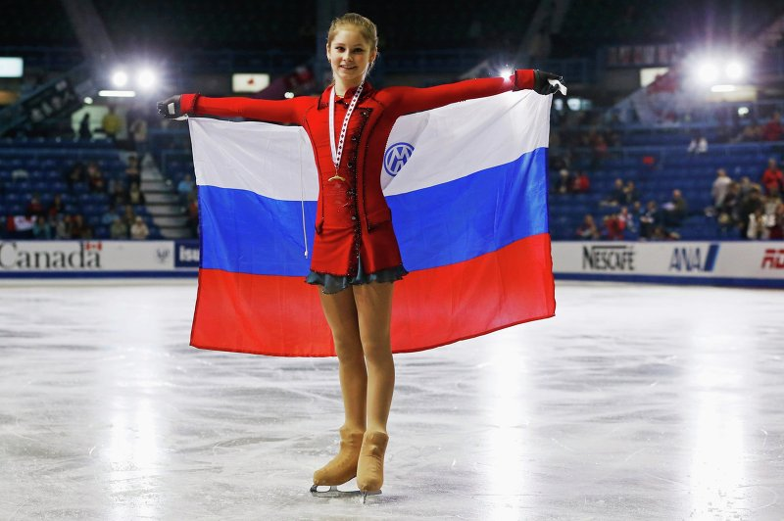
Под Российским флагом выступают наши спортсмены на всех спортивных соревнованиях, олимпиадах. На трибунах их встречают болельщики и приветствуют Российскими флагами.
Козлова О.С.

Slide 10
Ежегодно 22 августа в России отмечается День Государственного флага Российской Федерации - это особый и сравнительно молодой праздник, установлен в 1994 году указом президента РФ.
Козлова О.С.

Slide 11
Гордо реет флаг российский
Над моею головой,
Самый радостный и близкий.
Не хочу иметь другой!
С ним душа моя и мысли —
Было, есть и будет так!
В ноги поклонюсь отчизне
За такой отменный флаг!
Козлова О.С.

Slide 12
Спасибо за внимание!
Козлова О.С.

